Slide 1
ASSOCIAZIONE NAZIONALE ALPINI A.N.A. Sezione di Torino - Gruppo di Rivoli
presenta
ALPINI A SCUOLA
La Protezione Civile
incontra le scuole primarie (classi 3^ 4^)
Scuola Don Locanetto

Slide 2
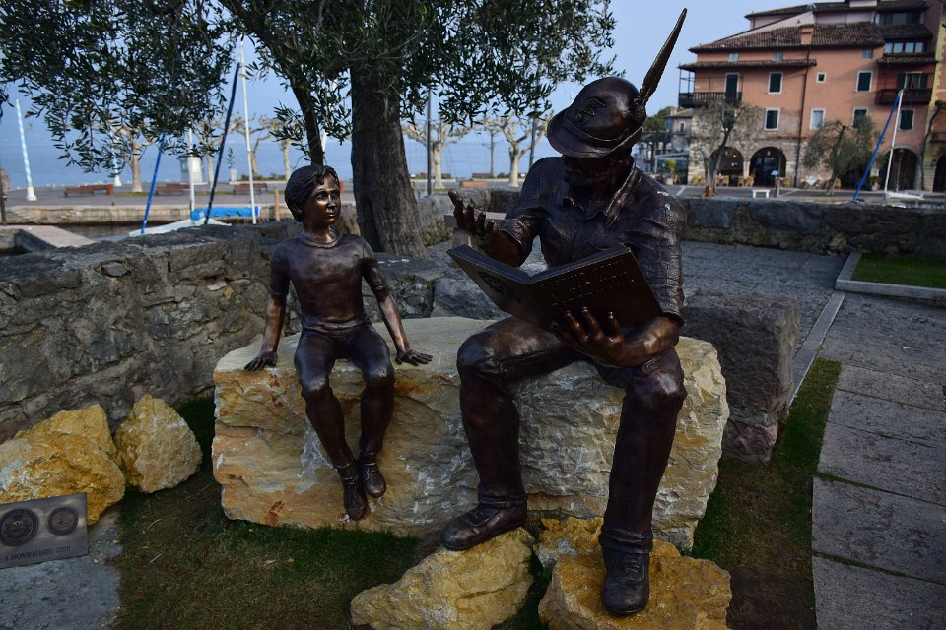
Gli alpini raccontano …tante storie dal loro GRANDE libro
Torri del Benaco (VR)

Slide 3
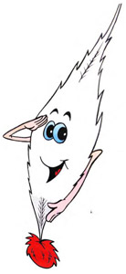
Oggi gli alpini vi racconteranno…..
Storia della nostra bandiera
Breve storia degli alpini
Alpini di oggi

Slide 4
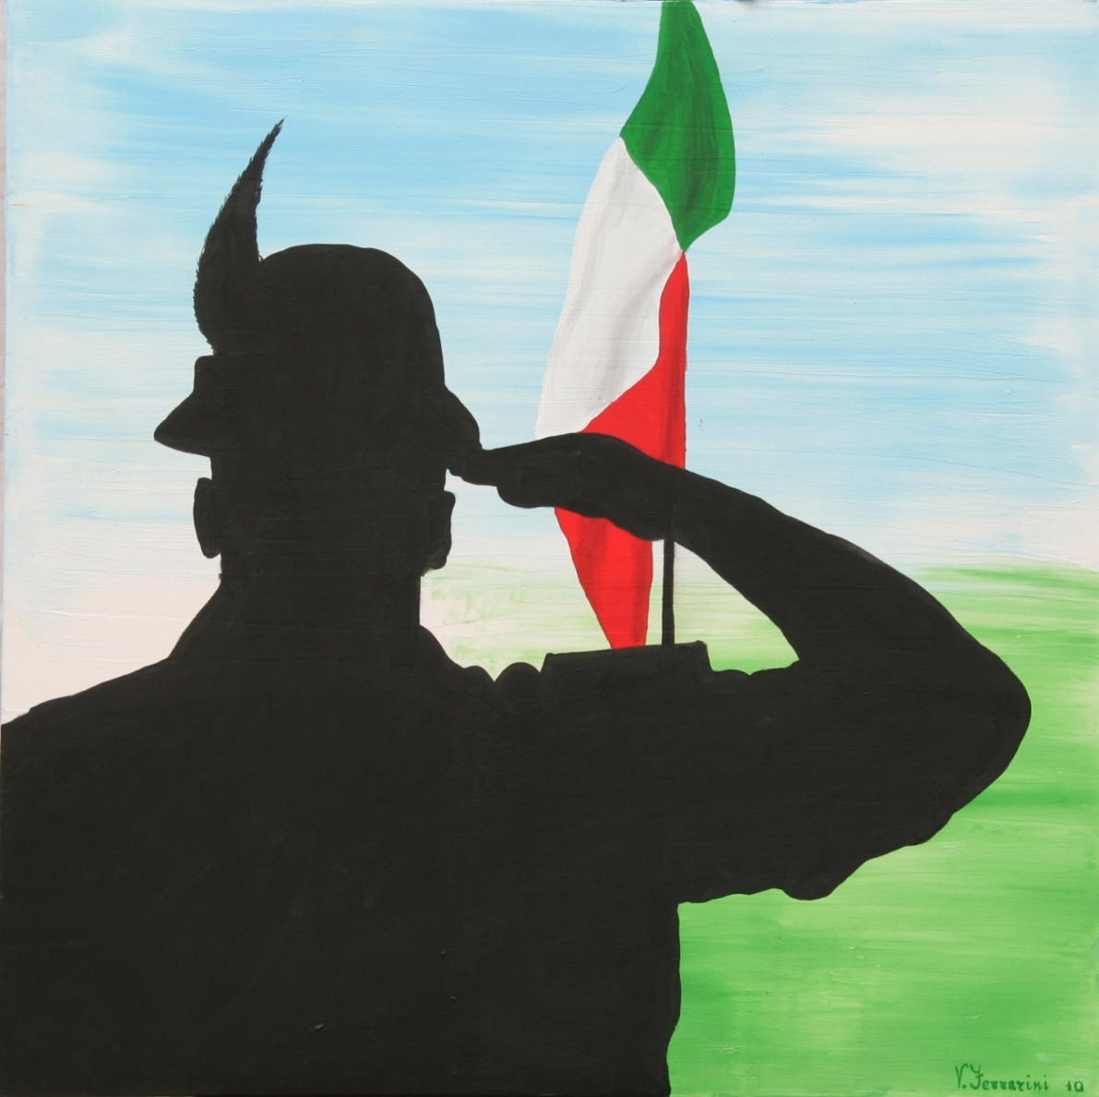
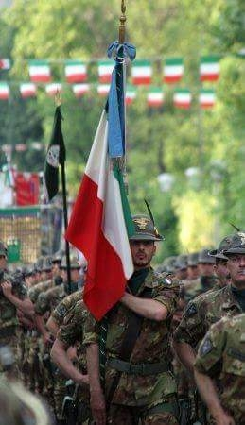
Inno e Saluto alla Bandiera prepariamoci ……………

Slide 5
Inno Nazionale e saluto alla Bandiera

Slide 6
Chi di voi conosce la storia della bandiera italiana, quando come perché

Slide 7
Storia e significato dei colori della bandiera
Secondo un'antica poesia scritta nei "sussidiari" delle scuole elementari di un tempo;
il VERDE per ricordare i nostri prati,
il BIANCO per le nostre nevi perenni,
il ROSSO il sangue dei soldati morti in tante guerre.
E' difficile sapere chi tra i tanti ha inventato una simile leggenda.
Leggenda romantica, MA NON VERA.

Slide 8
Storia e significato dei colori della bandiera
La bandiera italiana è nata nel 1794
da 2 studenti a Bologna,
Giovanni De Rolandis (AT) e Luigi Zamboni (BO), che tentarono una sollevazione contro il potere pontificio che governava la città da quasi 200 anni.
I 2 studenti presero come distintivo la coccarda della rivoluzione francese, cambiando il blu con il verde.
Il significato è un Tricolore di un popolo per avere
Giustizia, Uguaglianza, Fratellanza.

Slide 9
DATA UFFICIALE UTILIZZO TRICOLORE 7 GENNAIO 1797

Slide 10
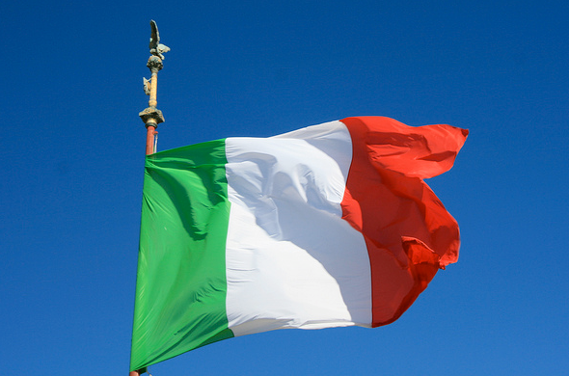
Festa della Bandiera Italiana
Il 7 gennaio 1797 a Reggio Emilia la Repubblica Cispadana adotta ufficialmente il tricolore (verde bianco rosso a bande orizzontali) diventeranno verticali dopo pochi mesi .
Il 7 gennaio di ogni anno la bandiera italiana è protagonista della giornata nazionale della bandiera. (Legge nº 671 del 31 dic 1996).
Il 7 gennaio 2019 si è celebrato il 222° compleanno della nostra bandiera

Slide 11
CORPO DEGLI ALPINI
Breve Storia

Slide 12
Alpini! Chi sono secondo voi ??? Perché ci chiamiamo alpini ???
Topolino n. 1485 del 13/05/1984

Slide 13
Breve storia degli Alpini
Le Truppe Alpine hanno avuto origine nel 1872 (147 anni fa), quando il giovane Regno d’Italia (1861) dovette affrontare il problema della difesa dei nuovi confini terrestri, che nel 1866 coincidevano quasi interamente con l’arco alpino.
L’idea di affidare la difesa della frontiera alpina ai valligiani / montanari del posto anziché ricorrere a truppe di pianura, a quei tempi era assolutamente originale, quasi rivoluzionaria.
Gli esperti militari del tempo erano convinti che una reale difesa sulle Alpi non fosse possibile………. ma

Slide 14
Il papà degli Alpini
L’ideatore del Corpo degli Alpini fu il
Cap. Giuseppe Domenico Perrucchetti
nato a Cassano d’Adda (MI) il 13 luglio 1839.
A 20 anni scappò dalla Lombardia, sotto la dominazione austriaca, per arruolarsi nell’esercito Piemontese.
Studioso di storia, conosceva molto bene il nostro confine con le montagne alpine
e conosceva molto bene le gesta delle milizie montanare romane che, fin dai tempi dell’Imperatore Augusto (I,II, e III Legio Alpina Julia), si erano formate sulle Alpi e le avevano difese dalle invasioni barbariche.
Conosceva il perfetto organismo delle milizie paesane dei “Cacciatori delle Alpi” e dei “Volontari Cadorini” che, nel 1848 per difendere la loro terra dall’invasione austriaca, si trasformarono in audaci e tenaci combattenti.

Slide 15
Così nacquero gli “Alpini”
Costituiti il 15 ottobre 1872, gli Alpini propriamente detti sono il più antico Corpo di Fanteria da montagna attivo nel mondo, originariamente creato per proteggere i confini montani settentrionali dell'Italia con Francia, Impero austro-ungarico e Svizzera.

Slide 16
Così nacquero gli “Alpini”
Nel 2019 147* anniversario

Slide 17
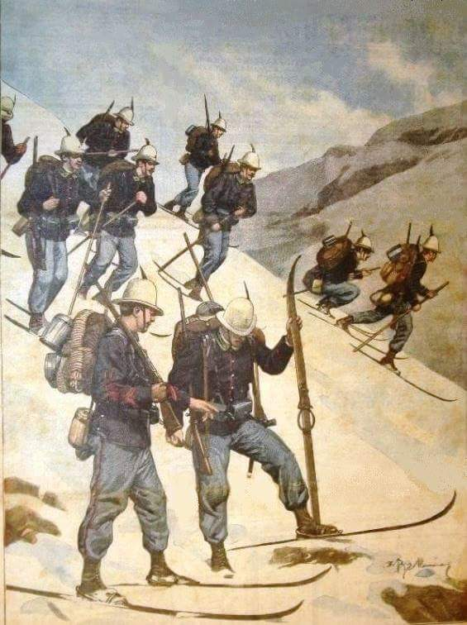
Alpini al Moncenisio nel 1901 (da giornale Domenica del Corriere)

Slide 18
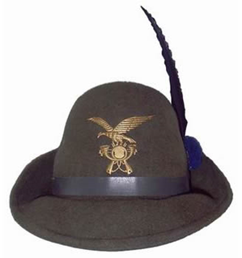
Perché gli Alpini hanno una penna sul cappello?
Cappello Alpino del 2018
1° Cappello Alpino 1872

Slide 19
La penna sul cappello
Il cappello con la penna doveva ricordare il momento storico dal quale era nato il Regno d’Italia.
Deriva dal copricapo tondo e con la penna indossato dal protagonista dell’opera lirica «Ernani» di Giuseppe Verdi (1844), che narra di un montanaro ribelle che si oppone alla tirannia spagnola.
Già nel 1848 fu indossato come simbolo di patriottismo da molti volontari insorti contro il dominio austro-ungarico, prima di passare agli Alpini.

Slide 20
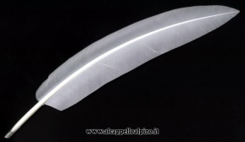
La penna sul cappello
La Penna è lunga circa 25-30 cm, è inserita sul lato sinistro del cappello, leggermente inclinata all’indietro.
È di CORVO (nera) per la truppa,
d’AQUILA (marrone) per i sottufficiali
e per gli ufficiali inferiori
d’OCA (bianca) per gli ufficiali sup e i generali.
Il dischetto di lana, o nappina, sul quale viene infilata la penna distingue i battaglioni.

Slide 21
Chi di questi minions ha messo la penna dal lato giusto?

Slide 22
Secondo voi che significato ha l’aquila che gli alpini portano sul cappello ?

Slide 23
Video AQUILA in volo
Guardiamo insieme il video

Slide 25
Video AQUILA in volo
Che sensazioni vi ha dato
quest’aquila che vola?

Slide 26
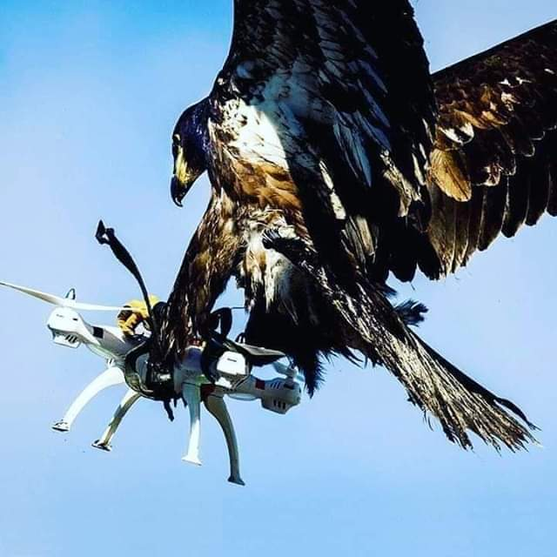

Slide 27
Breve storia simbolo aquila
Un particolare suggestivo narrato dalla tradizione classica ci dice che l’aquila era l’unico animale che poteva fissare il sole senza abbassare gli occhi.
Anticamente l‘aquila è sempre stata vista e disegnata come un animale divino , da venerare
Era quindi considerato un animale sacro e superiore per forza.

Slide 28
Impero Romano.
Nell’anno 102 a.c. all'arrivo di Caio Mario (generale) vennero riformate
le legioni dell'esercito romano, introducendo una speciale insegna con in cima un'aquila.
Veniva detto: "un’aquila per legione e nessuna legione senz’aquila".
Da quel momento in poi l’aquila è diventato simbolo comune del potere militare, infatti era sempre presente sugli elmi o le corazze dei generali e dei più alti ufficiali romani.

Slide 29
Nella storia successiva
l’aquila
finì con l’avere
un valore semplicemente araldico
(di simbolo per stemmi nobiliari, o titoli gentilizi)
e il suo significato
simbolico e morale
fu quasi dimenticato.

Slide 30
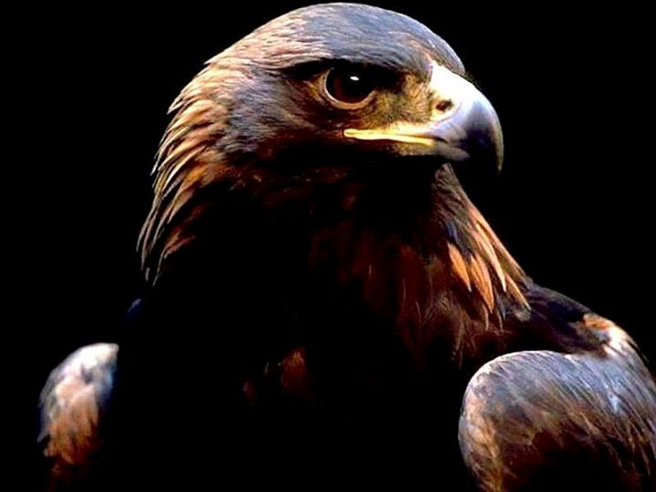
Stupendo dominatore delle cime delle nostre Alpi, imponente rapace con potenti unghie e potenti ali e vista acuta…
come poteva essere dimenticato?
No! Gli alpini non lo dimenticarono e decisero di erigerlo a proprio simbolo!

Slide 31
Le aquile di oggi degli alpini
Alpini Truppa
Alpini Paracadutisti
Artiglieria
Genio Guastatori
Trasmissioni
Trasporti e Materiali
Sanità
Uff Veterinari
Uff Medici

Slide 32
Il motto degli alpini è:
«Di qui non si passa" Il motto fu coniato dal generale Luigi Pelloux, primo ispettore generale degli alpini, che nell'ottobre 1888, in occasione di una cena ufficiale per la visita a Roma dell'imperatore di Germania, concluse un discorso sugli alpini dicendo:
Gli alpini simboleggiano, all'estrema frontiera sulle Alpi, alle porte d'Italia, una roccaforte su cui sta scritto «Di qui non si passa»

Slide 33
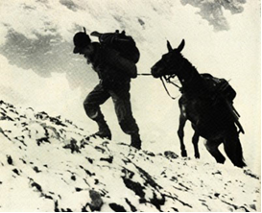
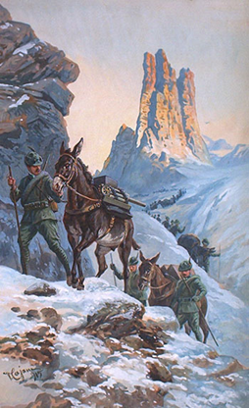
Il FEDELE AMICO DELL’ALPINO CHI E’?

Slide 34
Il Mulo degli Alpini
Durante la 1° e 2° Guerra Mondiale accanto agli uomini ha combattuto un esercito di animali. Muli, buoi, cani, cavalli, piccioni vennero utilizzati in guerra, per lo spostamento di reparti e materiali, per le comunicazioni e il sostentamento delle truppe.
La forzata coesistenza di animali di ogni genere con gli uomini avvicinò gli uni agli altri in una tragica fratellanza di fronte alla morte e alla sofferenza.

Slide 35
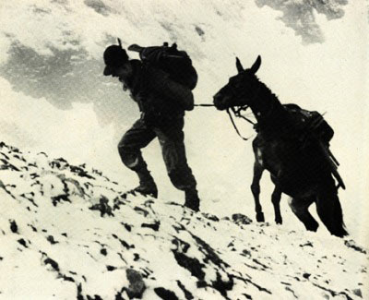
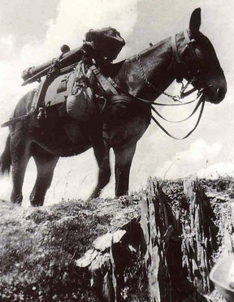
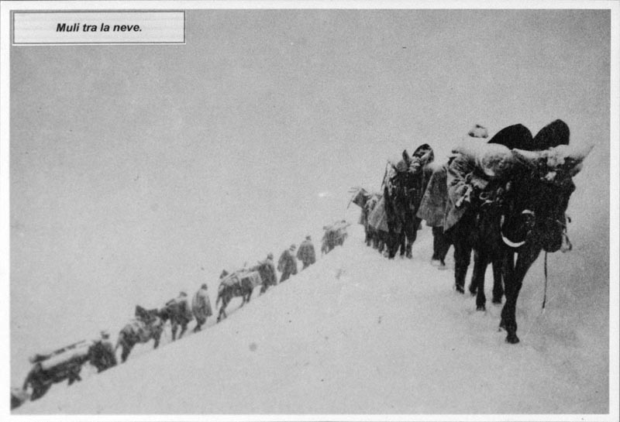
MULO

Slide 36
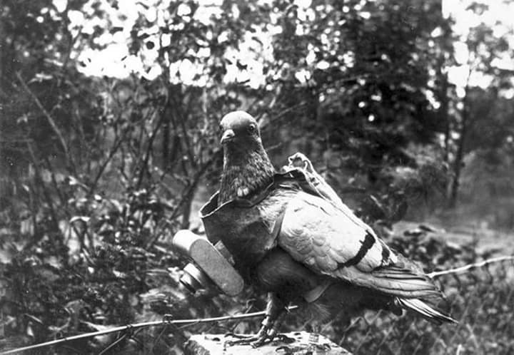
PICCIONE

Slide 37
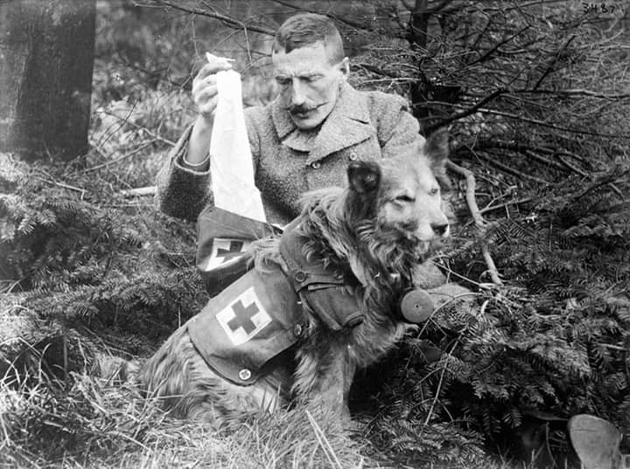
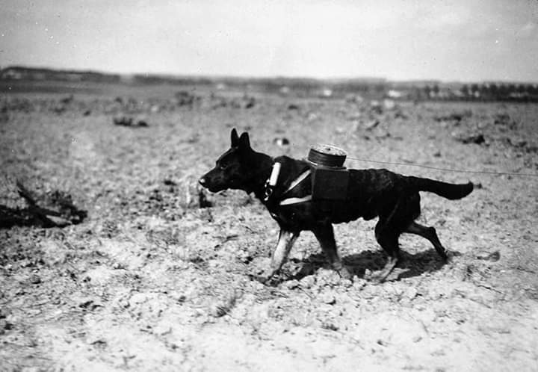
CANE

Slide 38
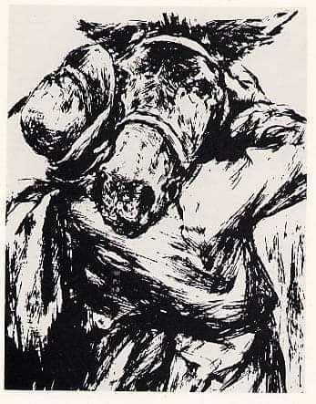
“Non furon solo animali. Furon soldati, amici, fratelli ed eroi" Nelson Cenci (1919- 2012)
Scrittore. Alpino ha partecipato alla guerra in Montenegro con la "Julia« e nel 1942 parte per la Russia con la Tridentina, dove viene decorato con medaglia d'argento al Valor Militare Terminata la guerra si laurea in Medicina e Chirurgia

Slide 39
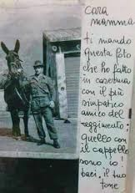

Slide 40
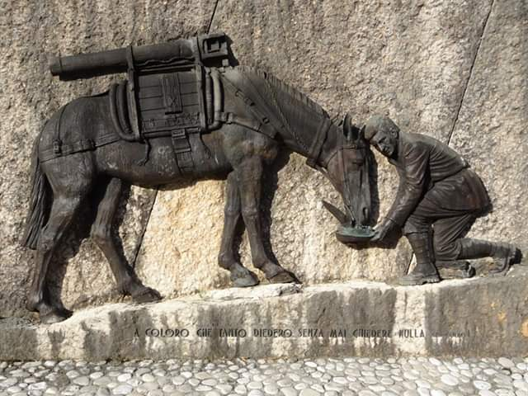
Belluno: monumento …… a coloro che diedero tanto senza mai chiedere nulla

Slide 41
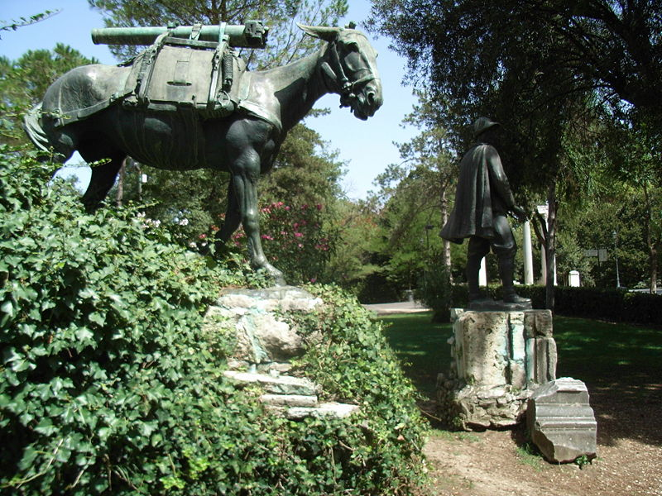
Roma, Villa Borghese. Monumento all'umile «eroe» degli alpini

Slide 42
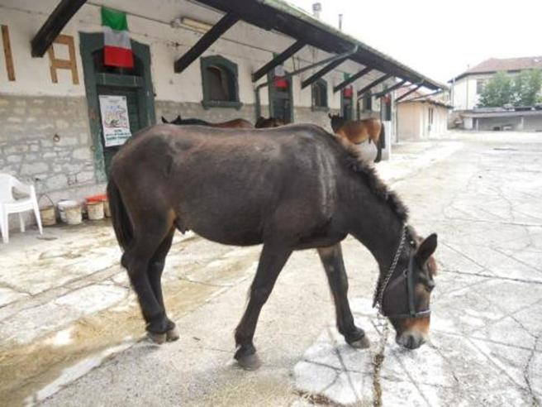
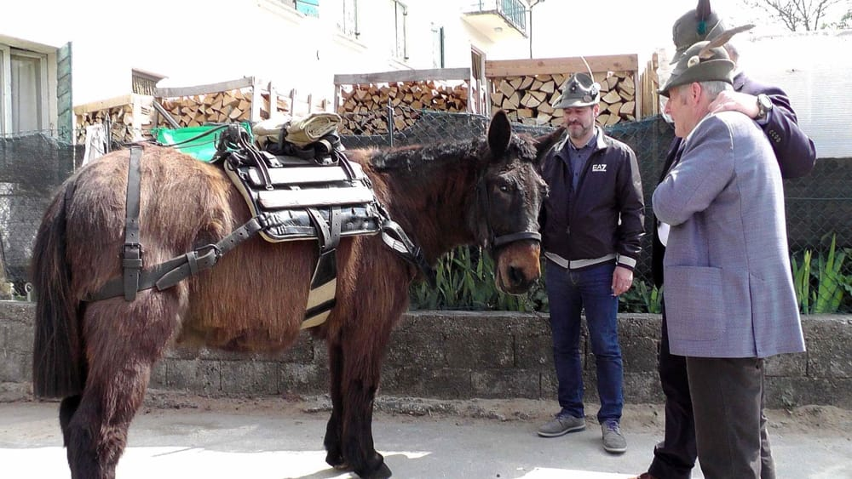
Ultimo mulo in vita è IROSO (2019 40 anni del mulo=120 anni di un umano)

Slide 43
Ultimo mulo in vita è IROSO

Slide 44
GUERRA!
COSA MI DITE DELLA PAROLA GUERRA?

Slide 45
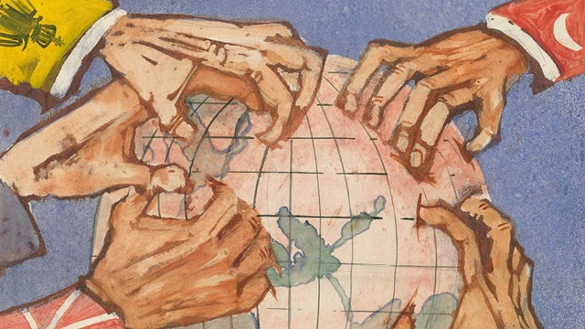
Io vi dico ………..

Slide 46
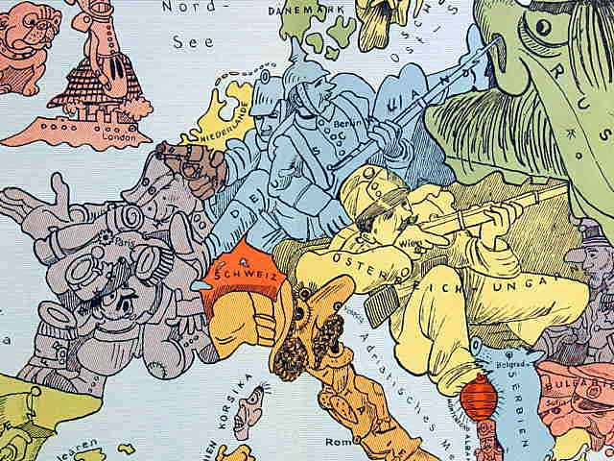
Io vi dico ………..

Slide 47
La 1° Guerra Mondiale
Per la prima volta gli Alpini furono chiamati a difendere la propria terra e i propri cari ma a caro prezzo.
9 milioni di morti in tutta l’Europa,
in Italia 525.000 morti di cui 80.000 alpini
Alla metà di giugno del 1915 gli Alpini effettuarono la prima leggendaria impresa, la conquista del Monte Nero, davanti alla quale anche i nostri avversari così si espressero:
“Giù il cappello davanti gli alpini ! questo è stato un colpo da maestro”.

Slide 48
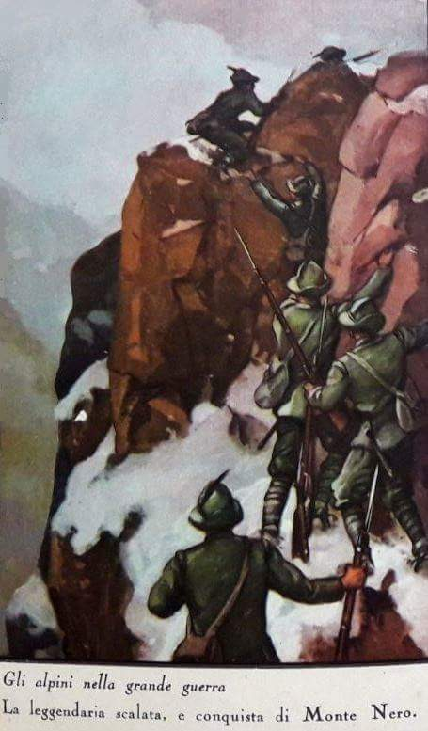
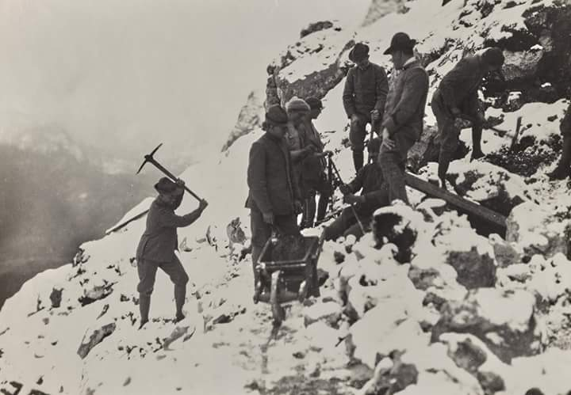
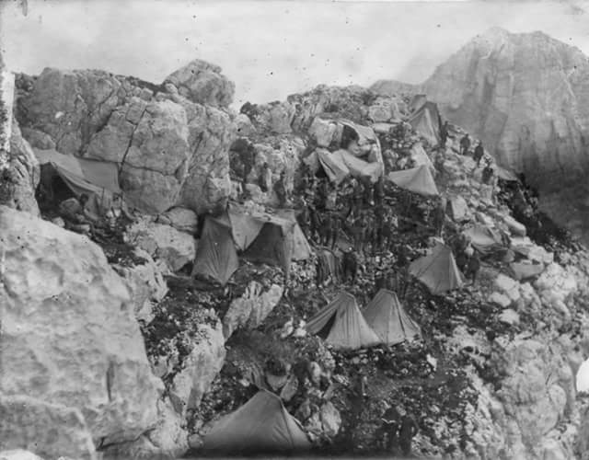
Alpini al lavoro
TENDE
MONTE NERO 1915

Slide 49
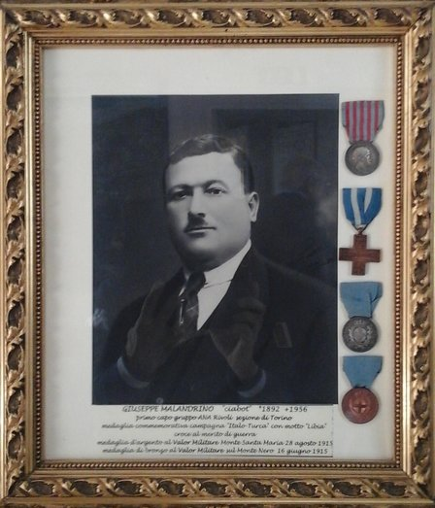
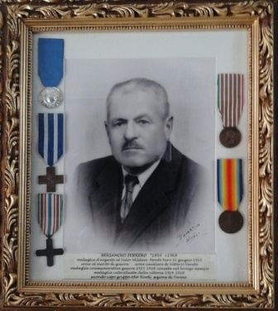
Rivoli e il Monte Nero
I fondatori del Gruppo Alpini Rivoli (1924) sono stati due eroi che hanno partecipato alla conquista del Monte Nero.
Alpino Giuseppe Malandrino (1892-1956) nato a Rivoli – Medaglia di bronzo al Valor Militare –
Monte Nero, 16 giugno 1915
1° Capogruppo Alpini Rivoli
Alpino Beniamino Ferrero (1893-1968) nato a Cumiana –
Medaglia d’argento al Valor Militare - . Monte Nero, 16 giugno 1915 .
2° Capogruppo Alpini Rivoli

Slide 50
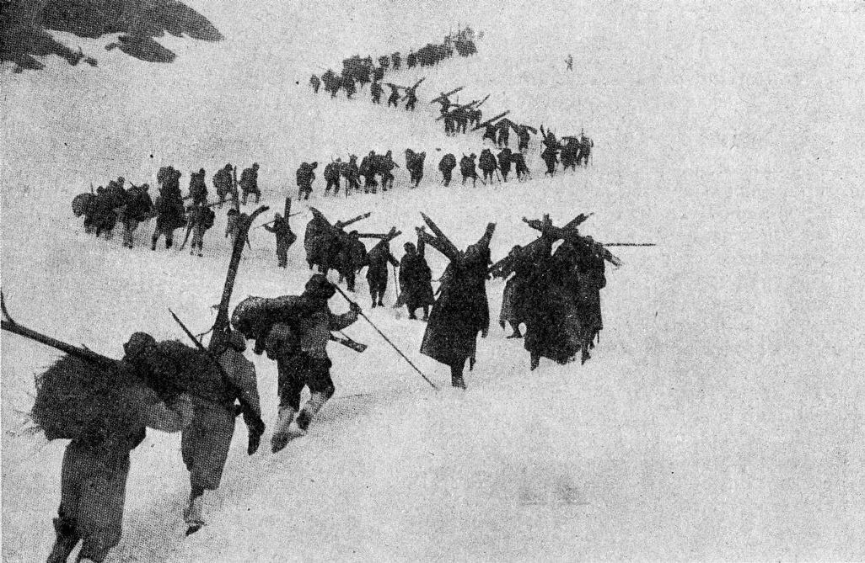
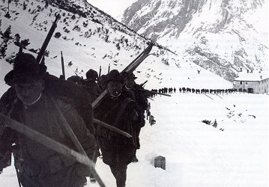
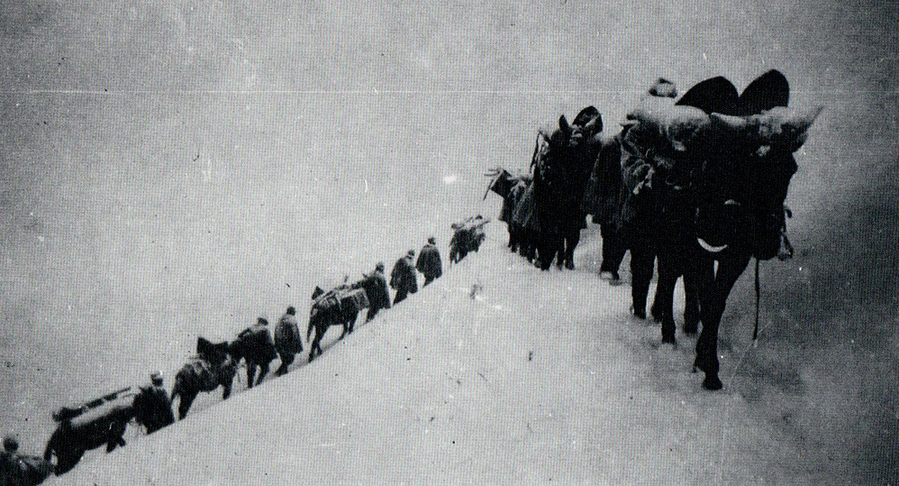
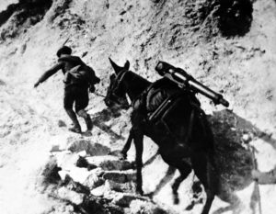
Foto I° GM

Slide 51
La 2° Guerra Mondiale
Questa volta gli Alpini NON furono chiamati a difendere la propria terra e il prezzo pagato fu ancora una volta altissimo.
68 milioni di morti in tutto il mondo, in Italia 475.000 morti di cui 60.000 alpini
Solo nella ritirata di Russia
su 57.000 alpini ben 34.170 NON tornarono a casa

Slide 52
La 2° Guerra Mondiale
Solo nella ritirata di Russia
su 57.000 alpini ben 34.170 NON tornarono a casa
Caduti e dispersi 34.170: 1050 ufficiali e 33.120 truppa
Feriti e congelati 9.410: 370 ufficiali e 9.040 truppa
Unità impegnate in Russia :
Tridentina Julia Cuneense

Slide 53
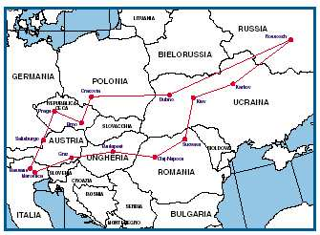
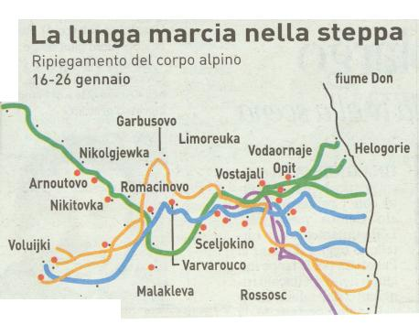
Ritirata in Russia gennaio 1943

Slide 54
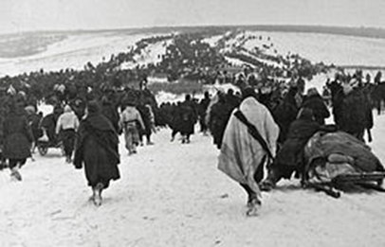
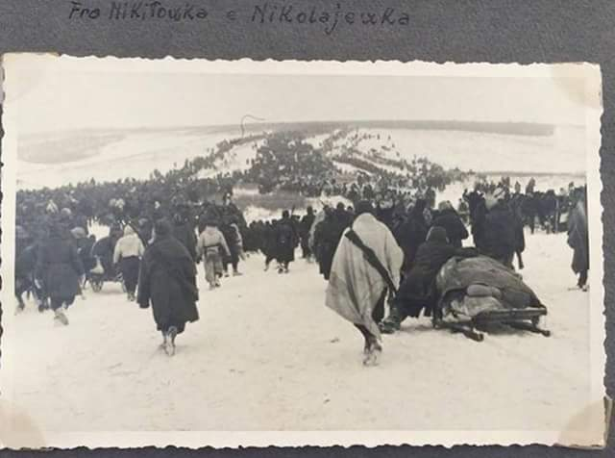
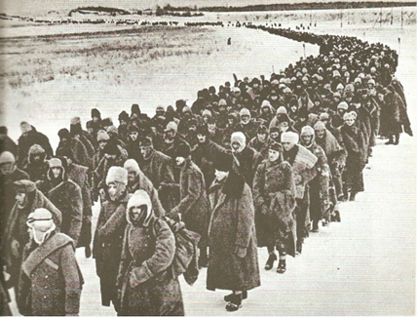
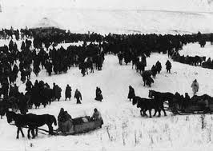
Ritirata in Russia gennaio 1943

Slide 55
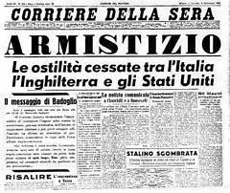
Resistenza 8 settembre 1943
Dopo l’8 settembre 1943 ARMISTIZIO (le truppe italiane, sparse su tutti i fronti della guerra, furono lasciate senza ordini e senza indicazioni, esposte alla rappresaglia tedesca) e sino alla conclusione del conflitto, la storia degli alpini si fraziona in tante storie individuali.

Slide 56
Resistenza 8 settembre 1943 25 aprile 1945
20 mesi di tribolazioni (anche per gli alpini), di lotta, di resistenza,
con i gruppi partigiani ,
alcuni con i reparti alleati,
altri nei campi di prigionia russi o i campi concentramento in Germania,
Altri combattendo i tedeschi “Taurinense” nel Montenegro, la “Cuneense” e la “Tridentina” in Alto Adige, la “Julia” in Friuli).

Slide 57
LIBERAZIONE 25 aprile 1945
L'anniversario della liberazione d'Italia (anche chiamato festa della Liberazione, anniversario della Resistenza o semplicemente 25 aprile) è una festa nazionale della Repubblica Italiana che ricorre il 25 aprile di ogni anno.
È un giorno fondamentale PERCHE’ SANCISCE LA FINE DELLA 2^ GUERRA MONDIALE , LA FINE DELL’OCCUPAZIONE TEDESCA NAZISTA E LA FINE DEL FASCISMO.

Slide 58
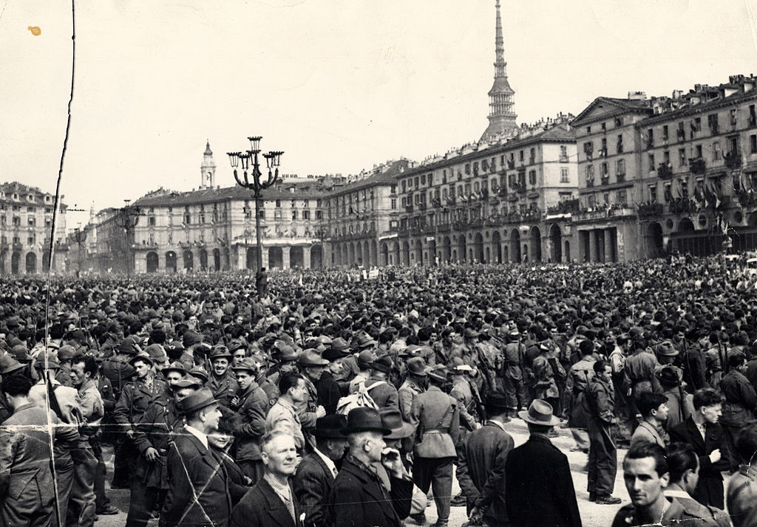
Torino, 6 maggio 1945. Sfilata della liberazione in piazza Vittorio Veneto

Slide 59
La 2° GM è finita, ma finisce con …

Slide 60
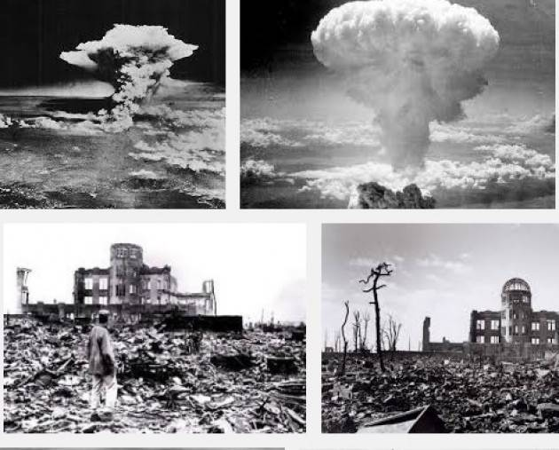
La 2° GM è finita, ma finisce con bomba atomica su Hiroshima
70.000 morti subito, altri 70.000 negli anni successivi
e una città
RASA AL SUOLO per 19 km/q

Slide 61
Ci sono guerre oggi nel mondo?

Slide 62
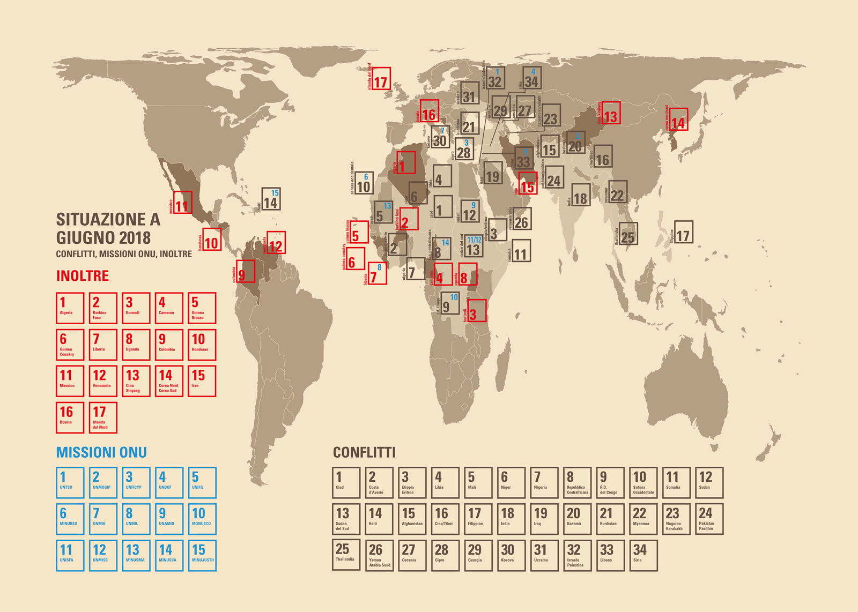

Slide 63
Guerra - PACE
Economia italiana e’ cresciuta nel più lungo periodo di PACE che ci sia mai conosciuto dal 1300 a oggi.
In PACE abbiamo inventato cose utili (frigoriferi, frullatori, motori a energia alternativa ….)
In PACE abbiamo costruito la democrazia.
In PACE con gli strumenti dell’ONU (peace-keeping) abbiamo comunque ridotto la fame nel mondo , migliorato la qualità della vita , dell’istruzione e della salute.
La PACE richiede PAZIENZA e BUONA VOLONTA’
GLI ALPINI ODIANO LA GUERRA.
La guerra porta solo morte e paura, distrugge le intelligenze buone, arricchisce pochi e sempre gli stessi.
La guerra divide le comunità, annulla la memoria e la storia.
La guerra crea ingiustizia

Slide 64
Valori alpini
PACE FRATELLANZA SOLIDARIETA’
GRATUITA’ IMPEGNO
LAVORO LEALTA’
Nonostante le due guerre mondiali, i valori alpini si manifestano con alcune iniziative molto importanti :
“Associazione Nazionale Alpini» ANA
“Ponte dell’Amicizia” a Nikolajewka (Livenka)
“Asilo del Sorriso” a Rossosch

Slide 65
NASCE L’ASSOCIAZIONE NAZIONALE ALPINI - A.N.A.
Al termine della prima guerra mondiale un gruppo di reduci l’8 luglio 1919 fece nascere l’Associazione Nazionale Alpini a Milano .
Nel 2019 l’ANA compirà 100 anni.
Esempio attuale studenti di 5°

Slide 66
ASSOCIAZIONE NAZIONALE ALPINI - A.N.A.
NOI ALPINI NON IN ARMI SIAMO PERSONE UN PO’ SPECIALI PERCHE’ ANCHE SE NON SIAMO PIU’ SOLDATI CI SENTIAMO SEMPRE ALPINI…… …….E CONTINUIAMO A PORTARE IL NOSTRO ORIGINALE CAPPELLO
ASSOCIAZIONE NAZIONALE ALPINI E’ UNA GRANDE FAMIGLIA
CI SONO 2 COSE IMPORTANTI A CUI
NOI ALPINI TENIAMO MOLTO

Slide 67
ASSOCIAZIONE NAZIONALE ALPINI - A.N.A.
LA PRIMA COSA:
FAR CONOSCERE E TENERE VIVA LA MEMORIA DI TUTTI GLI ALPINI E DI TUTTI I SOLDATI CHE SONO MORTI COMBATTENDO PER LA NOSTRA PATRIA ITALIA
GUAI A DIMENTICARE, GUAI
DURANTE LE GUERRE SOFFRONO I SOLDATI, LE MAMME, I PAPA’, I NONNI MA SOPRATTUTTO SOFFRONO I BAMBINI.
C’E’ TANTA MISERIA (MANCANI I SOLDI, IL CIBO, ACQUA,LUCE)
C’E’ TANTA DISTRUZIONE, TANTA MORTE E MALATTIE

Slide 68
ASSOCIAZIONE NAZIONALE ALPINI - A.N.A.
LA SECONDA COSA:
LE COSE IMPORTANTI CHE FANNO GLI ALPINI
AIUTARE GLI ALTRI IN MANIERA MOLTO DISCIPLINATA E ORGANIZZATA, DA BRAVI SOLDATI CI POTREMMO CHIAMARE OGGI “SOLDATI DELLA SOLIDARIETA’ ”.
QUESTO ESERCITO DI “SOLDATI DELLA SOLIDARIETA’” E’ L’ASS. NAZ. ALPINI PROTEZIONE CIVILE
ESERCITO ADDESTRATO A INTERVENIRE IN AIUTO DELLA POPOLAZIONE COLPITA DA CALAMITA’ (ALLUVIONI, TERREMOTI, ……)
GLI ALPINI SONO SPECIALIZZATI PER AIUTARE CHI NE HA BISOGNO…….

Slide 69
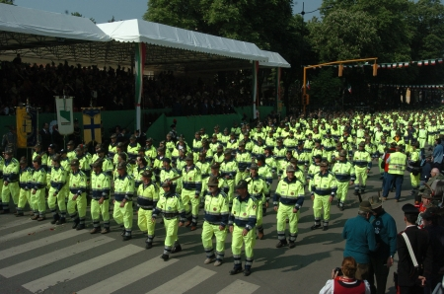
ASSOCIAZIONE NAZIONALE ALPINI - A.N.A. ESERCITO “ SOLDATI DELLA SOLIDARIETA’ ”

Slide 70
ASSOCIAZIONE NAZIONALE ALPINI - A.N.A.
PERCHE’ GLI ALPINI FANNO TUTTE QUESTE COSE?
SEMPLICE: PERCHE’ AMIAMO AIUTARE GLI ALTRI E ABBIAMO CAPITO CHE FARE DEL BENE A CHI NE HA BISOGNO E’ IL SEGRETO PER ESSERE FELICI
COME ABBIAMO IMPARATO?
DALLE ESPERIENZE DEI VECCHI ALPINI (VECI) CHE IN GUERRA E IN PACE SI SONO SEMPRE AIUTATI A VICENDA.

Slide 71
ASSOCIAZIONE NAZIONALE ALPINI - A.N.A.
VI ASPETTIAMO QUANDO AVRETE 18 ANNI , FATE UNA ESPERIENZA CON GLI ALPINI IN SERVIZIO O COME VOLONTARIO PROTEZIONE CIVILE ….. IMPARERETE UN SACCO DI COSE.

Slide 72
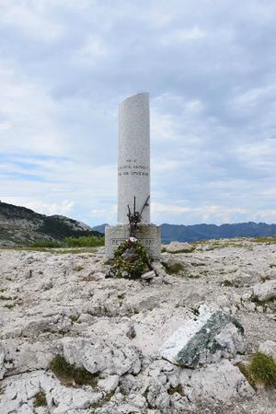
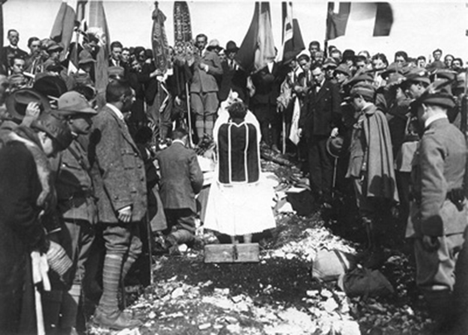
La 1° prima Adunata nazionale degli Alpini ebbe luogo il giorno 6 settembre 1920 sul Monte Ortigara (Asiago) per ricordare e onorare il sacrificio di migliaia di alpini morti per l’Italia nella 1^ G.M.
In quella occasione venne trasportata faticosamente sulla cima una colonna mozza con la scritta
“PER NON DIMENTICARE”.
Nel 2019 ci sarà la 92° Adunata Nazionale Alpini a Milano il 12 maggio

Slide 73
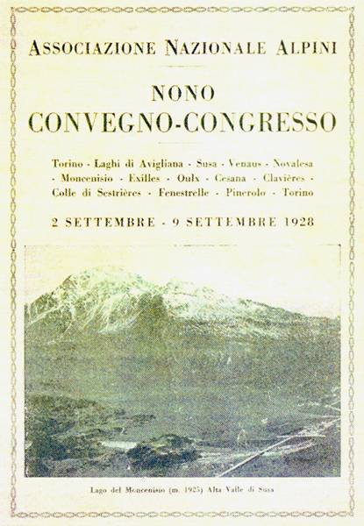
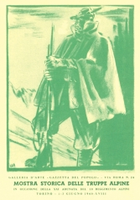
ADUNATE in PIEMONTE
1928 TO
1940 TO
1961 TO
1971 CN
1977 TO
1988 TO
1995 AT
2007 CN
2011 TO
2016 AT

Slide 75
“Ponte dell’Amicizia” a Nikolajewka
Il nuovo ponte è stato inaugurato il 14 settembre 2018, per il 75º di Nikolajewka.
Per ricordare i nostri alpini in un luogo simbolo della ritirata,
e per rinnovare quello spirito di solidarietà, di amicizia e collaborazioni tra i popoli.
Il ponte è lungo 12 metri, pre-assemblato in Italia.
Sui parapetti sono raffigurati degli alpini in marcia a ricordare la tragica ritirata; poi c’è logo ANA e lo stemma della città di Livenka (ex Nikolajewka) .

Slide 78
“Operazione Sorriso” asilo a Rossosch
Asilo del Sorriso, costruito nel 1993 dalle Penne Nere in congedo , a ricordo dei nostri soldati morti a Nikolajewka , che non sono più tornati e in segno di pace e di amicizia nei confronti dei figli dei nemici di allora.
Gli alpini hanno costruito un asilo per ospitare 120 bambini in terra di Russia e precisamente a Rossosch.

Slide 79
“Operazione Sorriso” asilo a Rossosch 25° Anniversario settembre 2018

Slide 80
UNO DEI PRIMI VOLONTARI ALPINI PRESENTI IN RUSSIA NEL 1993
Il Gruppo Alpini Rivoli ha il privilegio, l’onore e il piacere di avere, il Socio Onorario ex Capo Gruppo Felice Cumino, nominato «Alpino dell’Anno 2017» per meriti sociali.
Felice ci racconta ….dell’asilo di Rossosch

Slide 81
PROTEZIONE CIVILE ALPINI
Breve storia

Slide 83
P.C. ANA ALPINI nasce dal
Terremoto in Friuli 1976

Slide 84
Terremoto in Friuli 1976

Slide 85
UNO DEI PRIMI VOLONTARI ALPINI PRESENTI IN FRIULI NEL 1976
Il Gruppo Alpini Rivoli ha il privilegio, l’onore e il piacere di avere, il Socio Onorario ex Capo Gruppo Felice Cumino, di fresca nomina a «Alpino dell’Anno 2017» per meriti sociali.
Felice ha fatto parte in prima linea, dei soccorsi in Friuli devastato dal terremoto nel 1976.
Felice ci racconta ….

Slide 88
Protezione Civile ANA ALPINI
La Protezione civile dell’ANA ALPINI nasce in pratica all'inizio degli anni ottanta, come attività organica ma si può dire che il germe sia stato gettato nel 1976 nel terremoto in Friuli
ANA prendeva coscienza di avere nelle sue fila un patrimonio di esperienze, volontà , entusiasmo che poteva essere utile e necessario là dove se ne rilevava la necessità.
La nostra Protezione civile è sempre presente dove viene richiesta, sia a livello nazionale, sia nei territori montani, sia nei Comuni, Province e Regioni.

Slide 89
Protezione Civile ALPINI «soldati della solidarietà»
Sono 13mila i volontari attivi, divisi in 4 Raggruppamenti.
Il 1º Liguria, Piemonte e Valle d'Aosta;
il 2º Lombardia e dell'Emilia Romagna;
il 3º Triveneto;
il 4º Centro Sud.
Tutti i Raggruppamenti dispongono di magazzino dove sono disponibili materiali d'emergenza, veicoli, attrezzature adeguate ad un veloce impiego. • Oltre 400 mezzi operativi; • Utilizzo di frequenze radio riservate, autorizzate dal Ministero delle PT; • 1 ospedale A.N.A. da campo; • 5 magazzini con materiali ed attrezzature; • 113 unità cinofile; • 81 squadre sezionali attive a livello provinciale con autosufficienza logistica ed operativa; • 3 Sezioni a rotazione sempre allertate 24 ore; • 19 squadre antincendio boschivo

Slide 90
Chi siamo noi?
Volontari iscritti all’ANA e apparteniamo al Gruppo di Protezione Civile ANA di Rivoli

Slide 91
GLI INTERVENTI PIU' IMPORTANTI ANA PC NAZIONALE
1976 FRIULI TERREMOTO |  | 2003 TERREMOTO IN IRAN
1980 IRPINIA TERREMOTO |  | 2004 TERREMOTO IN LOMBARDIA (SALO')
1987 VALTELLINA E VAL BREMBANA |  | 2005 INTERVENTO A ROMA PER MORTE DI PAPA GP II
1989 ARMENIA |  | 2005 TSUNAMI IN SRI LANKA
1994 ALLUVIONE PIEMONTE |  | 2005 MATERIALE IN PAKISTAN
1996 ALLUVIONE VERSILIA E GARFAGANANA |  | 2006 ESERCITAZIONE ASIAGO
1997 SISMA UMBRIA E MARCHE |  | 2007 ESERCITAZIONE CUNEO
1998 SARNO FRANA |  | 2008 ESERCITAZIONE BASSANO
1999 MISSIONE ARCOBALENO ALBANIA |  | 2008 EMERGENZA NEVE IN PIEMONTE
1999 VALONA OSPEDALE DA CAMPO |  | 2009/2010 TERREMOTO ABRUZZO
2000 EMERGENZA IN FRANCIA DORDOGNE |  | 2011 ALLUVIONE LIGURIA
2000 ALLUVIONE PIEMONTE VALLE D'AOSTA |  | 2012 PRECIPITAZIONI NEVOSE
2001 INTERVENTO PREVENTIVO ZONA IMPERIA |  | 2012 TERREMOTO IN PIANURA PADANA
2001 INTERVENTO PREVENTIVO VALLE D'AOSTA |  | 2012 ALLUVIONE IN VENETO E TOSCANA
2001 NUBIFRAGIO BRIANZA |  | 2014 ESONDAZIONE FIUME SECCHIA
2002 TERREMOTO MOLISE |  | 2014 EMERGENZA NEVE IN FRIULI VENEZIA GIULIA
2002 ALLUVIONI E FRANE VARIE |  | 2014 EMERGENZA IDROGEOLOGICA NORD E CENTRO ITALIA
2003 OPERAZIONI DI ANTINCENDIO BOSCHIVO |  | 2015 EXPO
 |  | 2016/2017 TERREMOTO CENTRO ITALIA
 |  | 2017 EMERGENZA NEVE CENTRO ITALIA

Slide 92
Esempio dopo un terremoto:
Interveniamo per soccorrere le persone che devono abbandonare le proprie case.
Poi prepariamo i campi tenda dove dovranno abitare bambini, papà, mamme, nonni….

Slide 93
SODDISFIAMO I BISOGNI dei bambini e degli adulti
DORMIRE
CURARSI
MANGIARE
GIOCARE
IGIENE

Slide 94
Montiamo e smontiamo le tende

Slide 95
Facciamo ……….
Da mangiare , si cucina
laviamo
laviamo
puliamo

Slide 96
E poi a nanna………

Slide 97
Interventi della P.C. di Rivoli
Emergenza neve Ceresole 2008
Terremoto Emilia 2012
Emergenza neve 2012
Alluvione Monterosso 2012
Terremoto Aquila 2009

Slide 98
Inoltre gli alpini di Rivoli volontari di protezione civile
Ogni mese gli alpini vanno al Banco Alimentare a prendere alimenti per i bisognosi delle parrocchie San Bernardo e San Bartolomeo
Partecipano alle giornate di Colletta alimentare
Partecipano agli eventi benefici organizzati dall’Osp Regina Margherita
Ogni mese fanno gli autisti accompagnatori ai genitori/bambini UGI Osp R Margherita
Ogni mese tengono in ordine il magazzino P.C.
Si addestrano e fanno formazione
PRONTI A PARTIRE PER …………………

Slide 99
ALPINI di ieri , di oggi e di domani
CI SONO SEMPRE

Slide 100
ALPINI
OGGI

Slide 102
E adesso gli alpini oggi, video introduttivo

Slide 103
Gli alpini oggi
Comando Truppe Alpine
Centro addestramento Alpino
Comando Divisione Tridentina
Brigata Alpina Taurinense
Brigata Alpina Julia

Slide 104
I Gradi militari
I Gradi della gerarchia militare che oggi sono in uso nell'Esercito Italiano, affondano le radici del loro significato almeno negli ultimi sei secoli (600 anni) di storia.

Slide 108
Gli alpini oggi
Oggi le truppe alpine, rinnovate nella struttura e nei ruoli da svolgere, sono uno strumento non solo al servizio e per la difesa del nostro paese ma anche “garanti” dell’ordine, della sicurezza e stabilità nel mondo, con le missioni di pace o di mantenimento della pace (peace-keeping),
Afghanistan

Slide 109
Gli alpini oggi a difesa delle nostre città
L’Esercito Italiano conduce l’Operazione “Strade Sicure”, su territorio nazionale, al 4 agosto 2008. “Per specifiche ed eccezionali esigenze di prevenzione della criminalità, ove risulti opportuno un accresciuto controllo del territorio, può essere autorizzato un piano di impiego di un contingente di personale militare appartenente alle Forze armate”.

Slide 110
Gli alpini oggi sono professionisti

Slide 111
Il GRANDE libro degli alpini oggi finisce ….. con ………..

Slide 112
CONOSCERE IL PASSATO PER COSTRUIRE IL FUTURO.
ONORARE I CADUTI
(di guerre e calamità) AIUTANDO I VIVI

